Slide 1

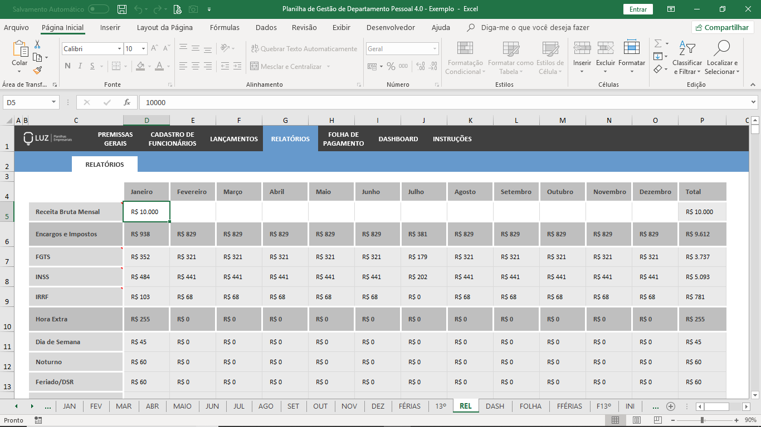
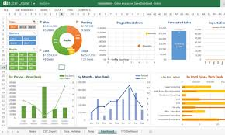
Prof. José Carlos Cruqui E-mail: jcruqui@gmail.com
EXCEL
Planilhas - Gráficos

Slide 2
HOJE NA AULA Data: 08/07/2024
Interface do Excel - elementos iniciais
- Selecionar, mover e preencher - Cálculos com células - Formatação de números
Formatação de célula e planilhas
Operadores Matemáticos, e operadores lógicos
- Bordas e preenchimentos
CALCULOS COM FÓRMULAS
CALCULOS COM FUNÇÕES
- SOMA, MÉDIA, MÁXIMO, MINIMO
- Referência Absoluta $
- Classificação

Slide 3
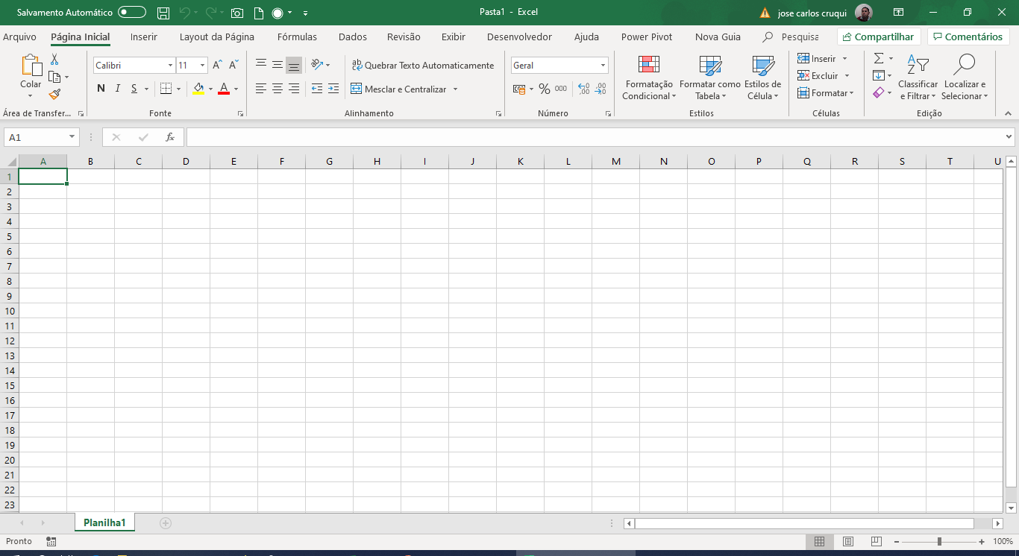
Considerações iniciais
As planilhas (spreadsheet)
Tabela
Organização de dados financeiros
Visualização de dados financeiros
Manipulação de dados financeiros
Tomadas de decisão
Útil para várias áreas do conhecimento, profissões e finalidades
Caixa Nome
Barra de Fórmulas
Título das Colunas
Linhas
Células
Título das Linhas
Colunas
Planilhas da Pastas de Trabalho

Slide 4
Preencher, selecionar
Preencher - conteúdo da célula
Digitando textos
Digitando valores
Preencher com sequências
Seleção de células
Seleção de células (INTERVALO)
Seleção de colunas e linhas
Seleção de células alternadas.

Slide 5
Operadores Matemáticos
+
Adição
-
subtração
*
/
Multiplicação
Divisão
^
Potenciação

Slide 6
Operadores lógicos
>
>=
maior
maior ou igual
<
<=
menor ou igual
menor
=
<>
diferente
igual

Slide 7
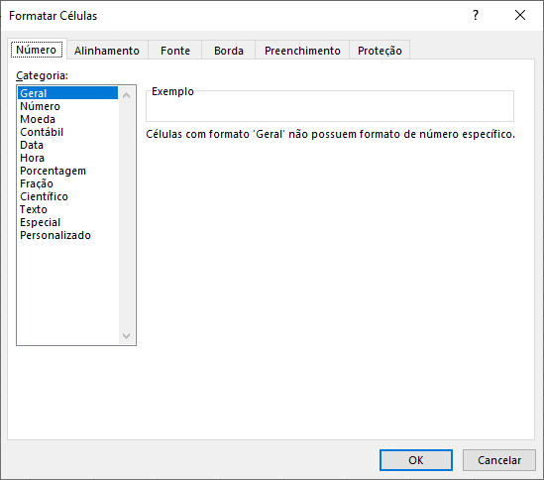
Tipo de dados
Texto
Número
Moeda
Data
Hora
Porcentagem etc...
Quando a célula for utilizada para efeito de fórmulas não colocar nada além de números

Slide 8
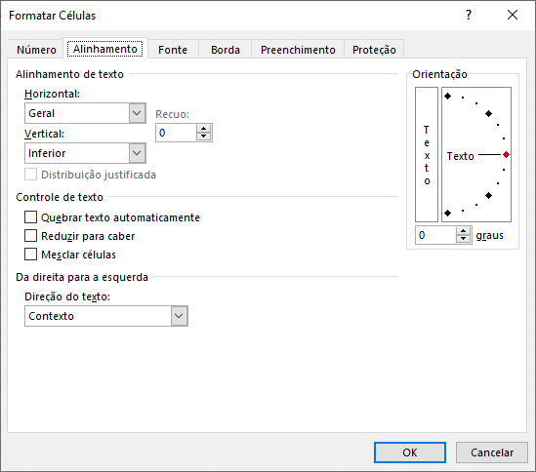
FORMATAÇÃO DE CÉLULAS
Formatação de Bordas e Preenchimentos
Alinhamentos Verticais e Horizontais
Controle de Texto
Orientação do Texto
Formatação de Fonte

Slide 9
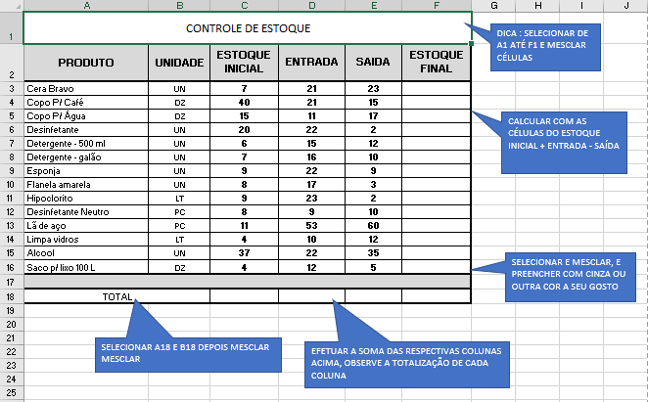
SEGUE UM EXERCÍCIO INICIAL PROPOSTO..
DIGITAR A PLANILHA E REALIZAR AS ALTERAÇÕES E ATIVIDADES DOS BALÕES AZUÍS DEPOIS DA DIGITAÇÃO

Slide 10
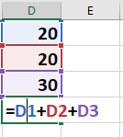

Cálculos
Cálculos matemáticos
Utilizando fórmulas
Cálculos de percentual
Toda fórmula deve começar com sinal de igual

Slide 11
Fórmulas com funções
Funções pré criadas pelo programa
=FUNÇÃO(INTERVALO)
INTERVALO
CEL_INI : CEL_FINAL
●
Operador que significa ATÉ
●
;
Operador que significa E

Slide 12
FUNÇÕES
Retorna a soma dos valores do intervalo
=SOMA(INTERVALO)
Retorna o menor valor do intervalo
=MÍNIMO(INTERVALO)
Retorna o maior valor do intervalo
=MAXIMO(INTERVALO)
Retorna a média aritmética do intervalo
=MEDIA(INTERVALO)

Slide 13
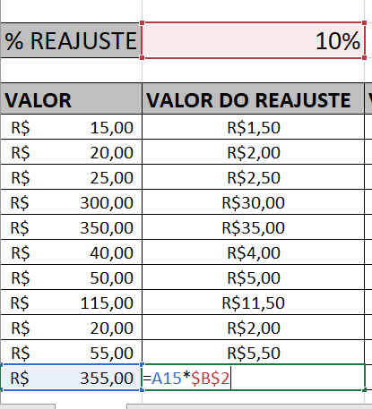
REFERÊNCIA ABSOLUTA
A Referência absoluta é utilizada quando desejamos FIXAR na fórmula determinada célula, impedindo assim que o autopreenchimento altere a referência de célula.
Para tanto podemos digitar o $ ou utilizar a tecla F4

Slide 14
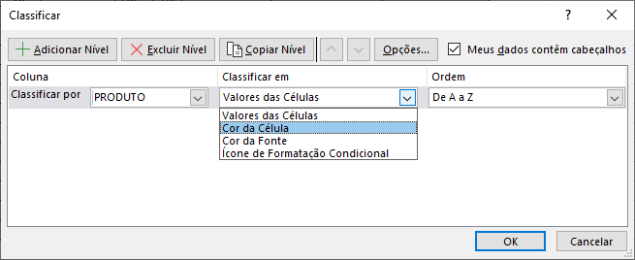

CLASSIFICAÇÃO
Rápida
Avançada

